Slide 1

ỦY BAN NHÂN DÂN QUẬN LONG BIÊN
TRƯỜNG TIỂU HỌC GIA THỤY
PHÂN MÔN: ĐỊA LÍ
BÀI 1: DÃY HOÀNG LIÊN SƠN

Slide 2

Địa lí
Bài 1: Dãy Hoàng Liên Sơn

Slide 3
1. Hoàng Liên Sơn – dãy núi cao và đồ sộ nhất Việt Nam

Slide 4
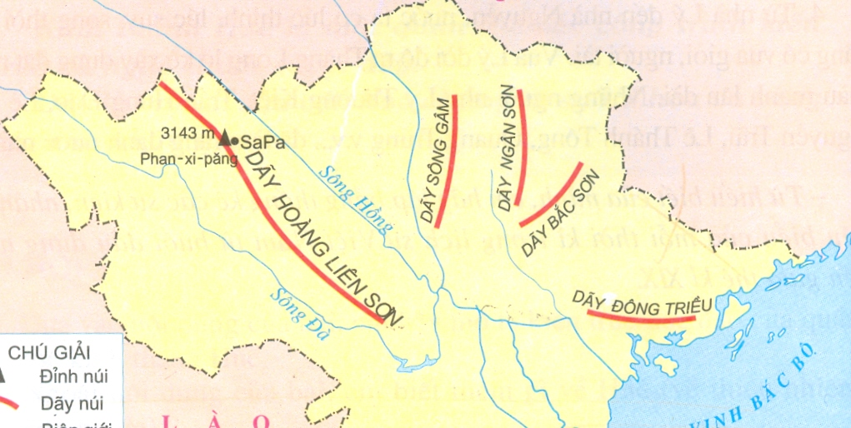
Kể tên các dãy núi chính ở phía bắc nước ta, trong những dãy núi đó, dãy núi nào dài nhất?

Slide 5
Hình 1. Lược đồ các dãy núi chính ở Bắc Bộ
Dãy núi Hoàng Liên Sơn nằm giữa sông Hồng và sông Đà
Dãy Hoàng Liên Sơn nằm ở phía nào của sông Hồng và sông Đà?

Slide 6
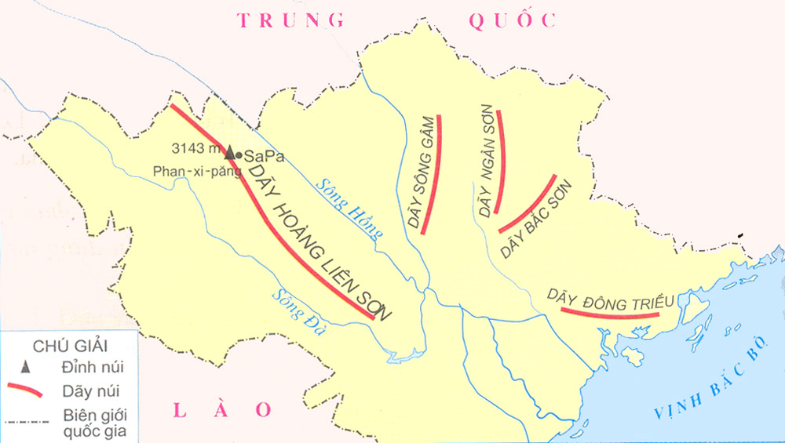
Sông Hồng
Sông Đà

Slide 7
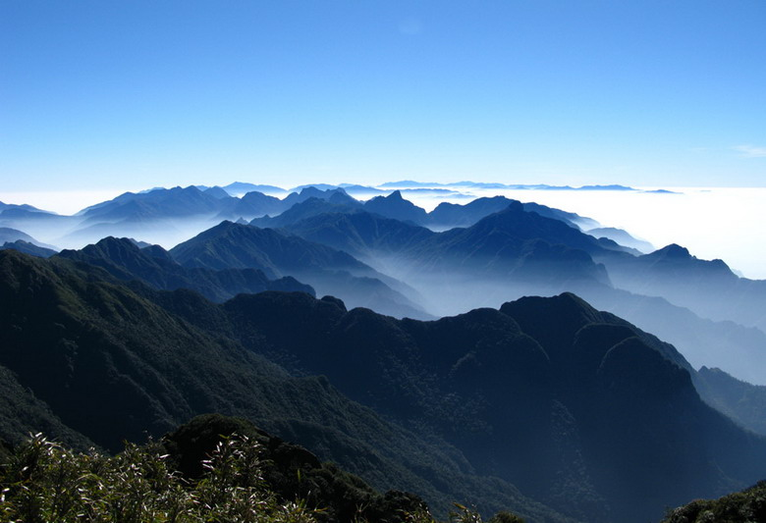

Slide 8
ở phía Bắc nước ta, giữa sông Hồng và sông Đà.
Vị trí:
Chiều dài:
khoảng 180 km.
Hoàng Liên Sơn
Chiều rộng:
gần 30 km.
Độ cao:
dãy núi cao và đồ sộ nhất Việt Nam.
Đỉnh:
có nhiều đỉnh nhọn.
rất dốc.
Sườn:
Thung lũng:
thường hẹp và sâu
Sơ đồ thể hiện đặc điểm của dãy Hoàng Liên Sơn

Slide 9
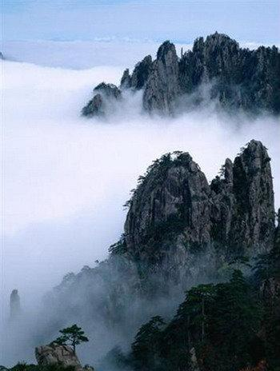
Đỉnh nhọn, sườn núi rất dốc, thung lũng thường hẹp và sâu.

Slide 10
Hãy chỉ đỉnh núi Phan – xi – păng trên lược đồ và cho biết độ cao của nó.

Slide 11

Em hãy quan sát hình 2 SGK và mô tả đỉnh núi Phan-xi-păng.
Đỉnh núi Phan-xi-păng là đỉnh núi cao nhất nước ta được coi là “nóc nhà” của Tổ Quốc. Đỉnh núi này nhọn, xung quanh thường có mây che phủ.

Slide 12

Theo em, tại sao có thể nói đỉnh núi Phan-xi-păng là “nóc nhà” của Tổ quốc?

Slide 13
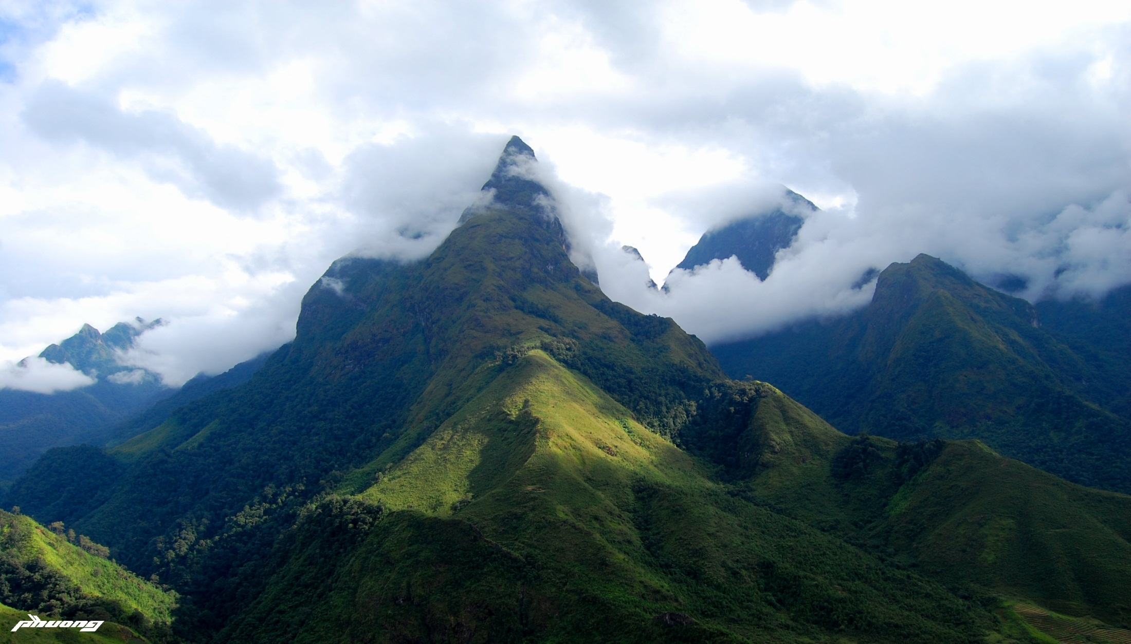
Đỉnh Phan – xi – păng

Slide 14

“nóc nhà” của Tổ Quốc

Slide 15

2. Khí hậu ở những nơi cao lạnh quanh năm
Những nơi cao của dãy Hoàng Liên Sơn có khí hậu thế nào?

Slide 16
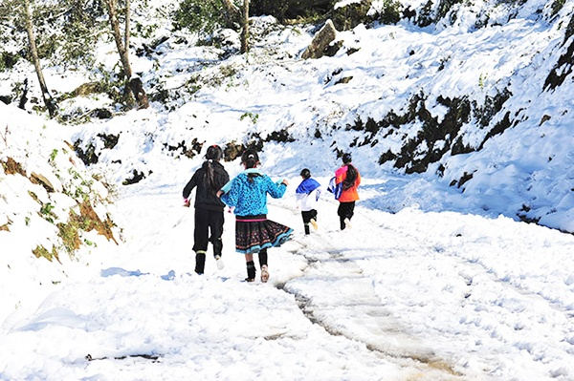
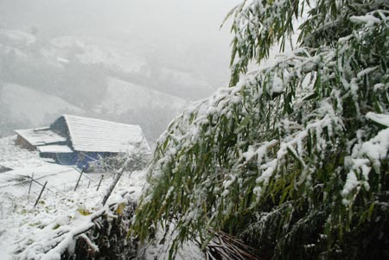

Slide 17
Sapa
Quan sát hình 1 chỉ vị trí của Sapa.

Slide 18
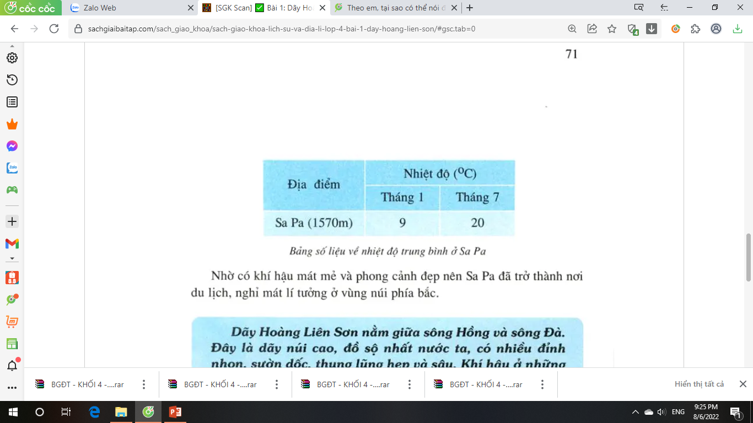
Bảng số liệu về nhiệt độ trung bình ở Sapa.
Nêu nhiệt độ trung bình ở Sapa vào tháng 1 và tháng 7.
Dựa vào nhiệt độ của hai tháng này em có nhận xét gì về khí hậu cuả Sa Pa trong năm?

Slide 19

Sa pa có khí hậu mát mẻ, phong cảnh đẹp nên đã trở thành nơi du lịch, nghỉ mát lí tưởng của vùng núi phía bắc.

Slide 20
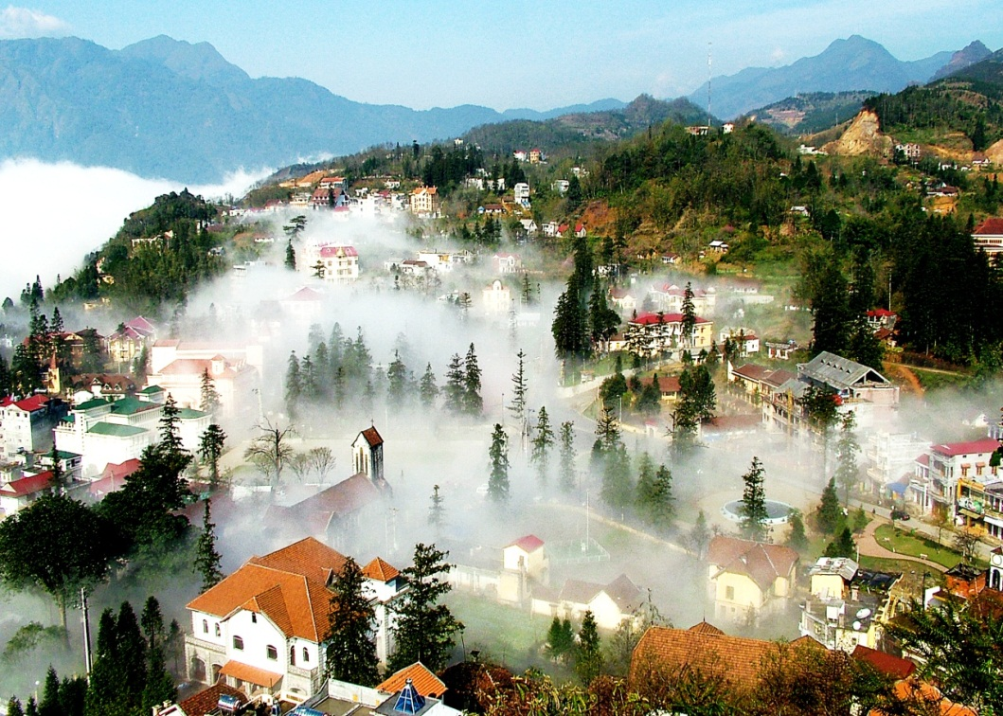
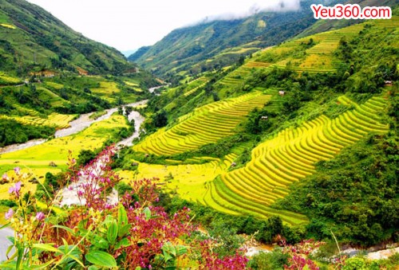
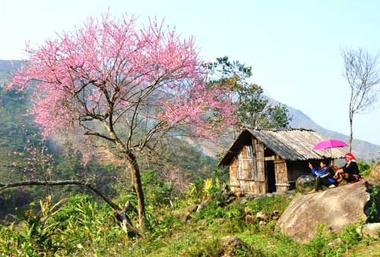

Slide 21
